Slide 1
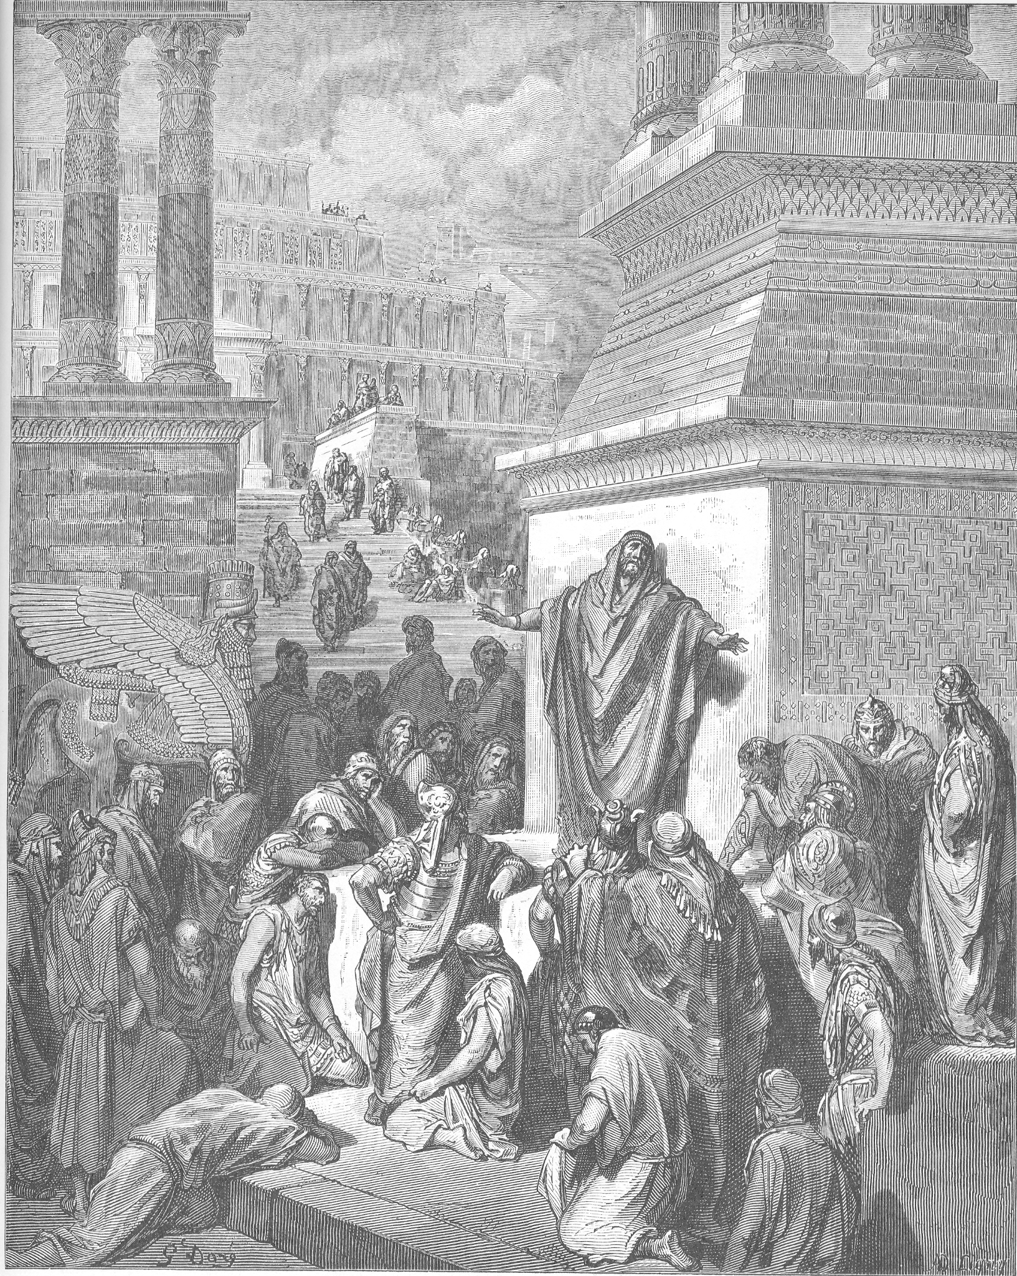
A Deep Dive Into Sefer Yona
פרק ג
R’ Yair Lichtman
09/13/2022
Gustave Doré’s English Bible (1866)

Slide 2
In this Shiur, we will…
Explore the events of פרק ג
Examine Ninveh’s incredible size
Analyze Yonah’s fulfillment of his mission and Ninveh’s reaction
Consider the significance of Ninveh’s Teshuva and Hashem’s acceptance thereof

Slide 3
Yonah’s New Mission (Yonah 3:1-2)
(א) וַיְהִ֧י דְבַר־יְהֹוָ֛ה אֶל־יוֹנָ֖ה שֵׁנִ֥ית לֵאמֹֽר׃
(ב) ק֛וּם לֵ֥ךְ אֶל־נִֽינְוֵ֖ה הָעִ֣יר הַגְּדוֹלָ֑ה וּקְרָ֤א אֵלֶ֙יהָ֙ אֶת־הַקְּרִיאָ֔ה אֲשֶׁ֥ר אָנֹכִ֖י דֹּבֵ֥ר אֵלֶֽיךָ׃
The word of Hashem came to Yonah a second time, saying,
"Rise and go to Nineveh, the great city, and cry to her that which I speak to you."

Slide 4
The City of Ninveh (Yonah 3:3-4)
(ג) וַיָּ֣קׇם יוֹנָ֗ה וַיֵּ֛לֶךְ אֶל־נִֽינְוֵ֖ה כִּדְבַ֣ר יְהֹוָ֑ה וְנִֽינְוֵ֗ה הָיְתָ֤ה עִיר־גְּדוֹלָה֙ לֵֽאלֹהִ֔ים מַהֲלַ֖ךְ שְׁלֹ֥שֶׁת יָמִֽים׃
(ד) וַיָּ֤חֶל יוֹנָה֙ לָב֣וֹא בָעִ֔יר מַהֲלַ֖ךְ י֣וֹם אֶחָ֑ד וַיִּקְרָא֙ וַיֹּאמַ֔ר ע֚וֹד אַרְבָּעִ֣ים י֔וֹם וְנִֽינְוֵ֖ה נֶהְפָּֽכֶת׃
(3) Yonah rose and went to Nineveh according to the word of Hashem; and Nineveh was a very great city, a three day's walk.
(4) Yonah began to come into the city, a one day's walk, and he called out and said, "In forty more days Nineveh will be overturned."

Slide 5
The Archaeological Problem
The problem is, as noted by Professor Uriel Simon, that the archeological evidence indicates that Nineveh was far smaller than this. Professor Simon notes that academics view as certain the identification of ancient Nineveh with current day Mosul, Iraq. The evidence of this to a great extent is that Jews and non-Jews alike maintain a tradition that the burial place of Yonah lies near Mosul.
Professor Simon writes: "The city walls [of Nineveh], constructed by Sennacherib in the seventh century B.C.E. and whose course remains clearly visible, are twelve kilometers long; the city's maximum width is five kilometers".
-Rabbi Chaim and Binyamin Jachter, Depths of Yonah (2018)

Slide 6
Some Solutions
Ibn Ezra Yonah 3:3
מהלך שלשה ימים – בסבוב המדינה, והוא מהלך יום אחד מן הקצה אל הקצה.
או: לא הלך לקרא רק מהלך יום אחד, על כן: ויחל.
Professor Uriel Simon
The reference is not to the duration required to cross the city in a straight line but to the period needed to traverse its streets and byways so that all the inhabitants can hear his proclamation.
Option #3 - Hyperbole?

Slide 7
Yonah’s Speech (Malbim Yonah 3:4)
ובאמת א"צ לכל זה, כי היעודים האלהיים הם תנאים, אם לא ישובו מדרכם הרע נינוה נהפכת, כמ"ש רגע אדבר על גוי וכו' לנתוש ולנתוץ וכו' ושב הגוי ההוא וכו', ומה ששאל שהיה לו ליונה לפרש שתהיה נהפכת אם לא ישובו בתשובה, אינה קושיא כי כבר ידעו זאת ממה ששלח להם נביא להתרות בם, שאם היתה הגזרה חרוצה בלי השנות לא היה צריך להודיע זה ע"י נביא שהנביא לא ישולח רק להשיב את העם בתשובה ולבטל הגזרה,
ובאמת היה ראוי ליונה עצמו לעשות כן שכן נצטוה בפעם הראשון, רק הוא לא מלא כל הדברים ולא הכריז רק הגזרה שבאה אליו בדבור השני מפני שהיה רצונו שיטעו ולא יעשו תשובה

Slide 8
Yonah’s Speech (Abarbanel Yonah 3:4)
ומה שנראה לי לומר בהיתר השאלה הראשונה התלויה בייעוד הזה הוא על אחד משני פנים, האחד שהיה הייעוד כפשוטו שבזמן ארבעים יום נינוה תהיה נהפכת בהכרח ממה שהיא עתה לפי שאם אנשיה ישובו בתשובה תהיה נהפכת במעשיה ותכונה מרעה לטובה וממרשעת לצדקת, וצדק א"כ הייעוד שאמר ונינוה נהפכת מלשון ונהפכת לאיש אחר (שמואל א י, ו) נהפך לבי בקרבי (איכה א, כ), ואם לא יעשו תשובה תהיה נהפכת כמהפכת סדום ועמורה ויתקיים הייעוד הזה על כל פנים, וכדי שמילת נהפכת תכלול שתי המובנים לא צוה השם לנביא שיקרא ונינוה נהפכת כמהפכת סדום ועמורה אלא נהפכת בסתם

Slide 9
Nineveh’s Teshuva (Yonah 3:4-9)
(4) Yonah began to come into the city, a one day's walk, and he called out and said, "In forty more days Nineveh will be overturned." (5) The people of Nineveh believed in God, and they called a fast and dressed in sackcloth, from the greatest of them to the least. (6) The matter reached the king of Nineveh, and he rose from his throne, removed his cloak from upon him, covered himself in sackcloth, and sat in ashes. (7) He caused it to be proclaimed and he said in Nineveh, "By the decree of the king and his great ones, saying: Man and animal, cattle and sheep, shall not taste anything; they shall not graze, and they shall not drink water. (8) Let them cover themselves in sackcloth, man and animal, and call out mightily to God. Let each man return from his evil way and from the violence in his hands. (9) Who knows? Perhaps God will return and relent, and return from His fierce anger and we shall not perish."
(ד) וַיָּ֤חֶל יוֹנָה֙ לָב֣וֹא בָעִ֔יר מַהֲלַ֖ךְ י֣וֹם אֶחָ֑ד וַיִּקְרָא֙ וַיֹּאמַ֔ר ע֚וֹד אַרְבָּעִ֣ים י֔וֹם וְנִֽינְוֵ֖ה נֶהְפָּֽכֶת׃ (ה) וַֽיַּאֲמִ֛ינוּ אַנְשֵׁ֥י נִֽינְוֵ֖ה בֵּֽאלֹהִ֑ים וַיִּקְרְאוּ־צוֹם֙ וַיִּלְבְּשׁ֣וּ שַׂקִּ֔ים מִגְּדוֹלָ֖ם וְעַד־קְטַנָּֽם׃ (ו) וַיִּגַּ֤ע הַדָּבָר֙ אֶל־מֶ֣לֶךְ נִֽינְוֵ֔ה וַיָּ֙קׇם֙ מִכִּסְא֔וֹ וַיַּעֲבֵ֥ר אַדַּרְתּ֖וֹ מֵֽעָלָ֑יו וַיְכַ֣ס שַׂ֔ק וַיֵּ֖שֶׁב עַל־הָאֵֽפֶר׃ (ז) וַיַּזְעֵ֗ק וַיֹּ֙אמֶר֙ בְּנִֽינְוֵ֔ה מִטַּ֧עַם הַמֶּ֛לֶךְ וּגְדֹלָ֖יו לֵאמֹ֑ר הָאָדָ֨ם וְהַבְּהֵמָ֜ה הַבָּקָ֣ר וְהַצֹּ֗אן אַֽל־יִטְעֲמוּ֙ מְא֔וּמָה אַ֨ל־יִרְע֔וּ וּמַ֖יִם אַל־יִשְׁתּֽוּ׃ (ח) וְיִתְכַּסּ֣וּ שַׂקִּ֗ים הָֽאָדָם֙ וְהַבְּהֵמָ֔ה וְיִקְרְא֥וּ אֶל־אֱלֹהִ֖ים בְּחׇזְקָ֑ה וְיָשֻׁ֗בוּ אִ֚ישׁ מִדַּרְכּ֣וֹ הָֽרָעָ֔ה וּמִן־הֶחָמָ֖ס אֲשֶׁ֥ר בְּכַפֵּיהֶֽם׃ (ט) מִֽי־יוֹדֵ֣עַ יָשׁ֔וּב וְנִחַ֖ם הָאֱלֹהִ֑ים וְשָׁ֛ב מֵחֲר֥וֹן אַפּ֖וֹ וְלֹ֥א נֹאבֵֽד׃
Notes:
Why in the past tense?

Slide 10
Animals Fasting?
When the cavalry returned to camp, Mardonius and the whole army mourned deeply for Masistius, cutting their own hair and the hair of their horses and beasts of burden, and lamenting loudly; the sound of this was heard over all Boeotia, for a man was dead who, next to Mardonius, was most esteemed by all Persia and the king.
- Herodotus, The Histories, 9:24 (5th century BCE)
אָמַר רִבִּי שִׁמְעוֹן בֶּן לָקִישׁ. תְּשׁוּבָה שֶׁלְרְמִיּוּת עָשׂוּ אַנְשֵׁי נִינְוֶה. מֶה עָשׂוּ. רִבִּי חוּנָה בְשֵׁם רִבִּי שִׁמְעוֹן בֶּן חַלְפוּתָא. הֶעֱמִידוּ עֲגָלִים מִבִּפְנִים וְאִמּוֹתֵיהֶם מִבַּחוּץ. סַייָחִים מִבִּפְנִים וְאִמּוֹתֵיהֶם מִבַּחוּץ. וַהֲווֹן אִילֵּין גָּעֵיי מִן הָכָא וְאִילֵּין גָּעֵיי מִן הָכָא. אָֽמְרִין. אִין לֵית מִתְרַחֵם עָלֵינָן לֵינָן מְרַחֲמִין עֲלֵיהוֹן. הָדָא הִיא דִכְתִיב מַה־נֶּֽאֶנְחָ֣ה בְהֵמָ֗ה נָבוֹכוּ עֶדְרֵ֣י בָקָ֔ר וגו׳. אָמַר רִבִּי אָחָא. בַּעֲרַבְיָא עָֽבְדִין כֵּן.
Yerushalmi Taanit 2:1 -
ובעבור עגמת נפש ציוו למנוע מאכל מבהמות למען יכנע לב האנשים.
Notes:
Why in the past tense?

Slide 11
Animals Fasting?
ובעבור עגמת נפש ציוו למנוע מאכל מבהמות למען יכנע לב האנשים.
Metzudat David Yonah 3:7
Notes:
Why in the past tense?

Slide 12
Effective or Excessive Teshuva
וְעַל הַמָּרִישׁ הַגָּזוּל שֶׁבְּנָאוֹ בַבִּירָה, שֶׁיִּטֹּל אֶת דָּמָיו, מִפְּנֵי תַקָּנַת הַשָּׁבִים.
- Mishna Gitin 5:5
אַחֵינוּ, לֹא שַׂק וְתַעֲנִית גּוֹרְמִים, אֶלָּא תְּשׁוּבָה וּמַעֲשִׂים טוֹבִים גּוֹרְמִים. שֶׁכֵּן מָצִינוּ בְּאַנְשֵׁי נִינְוֵה, שֶׁלֹּא נֶאֱמַר בָּהֶם ״וַיַּרְא הָאֱלֹהִים אֶת שַׂקָּם וְאֶת תַּעֲנִיתָם״, אֶלָּא: ״וַיַּרְא הָאֱלֹהִים אֶת מַעֲשֵׂיהֶם כִּי שָׁבוּ מִדַּרְכָּם הָרָעָה״…
״וְיָשֻׁבוּ אִישׁ מִדַּרְכּוֹ הָרָעָה וּמִן הֶחָמָס אֲשֶׁר בְּכַפֵּיהֶם״, מַאי ״וּמִן הֶחָמָס אֲשֶׁר בְּכַפֵּיהֶם״? אָמַר שְׁמוּאֵל: אֲפִילּוּ גָּזַל מָרִישׁ וּבְנָאוֹ בְּבִירָה — מְקַעְקֵעַ כׇּל הַבִּירָה כּוּלָּהּ וּמַחְזִיר מָרִישׁ לִבְעָלָיו.
- Taanit 16a
Notes:
Why in the past tense?

Slide 13
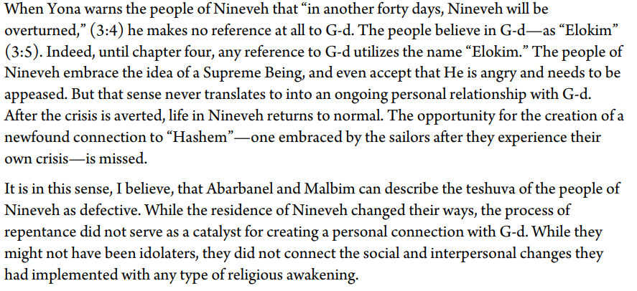
Religious Teshuva?
Rabbi Zvi Romm, “The Failed Teshuva of Nineveh”

Slide 14
Religious Teshuva? (Abarbanel Yonah 4:10)
(י) והנה לא יתעוררו אנשי נינוה ולא מלכם לעבוד את השם הנכבד ולא להעביר את הגלולים והאלילים מן הארץ כי תמיד החזיקו באמונתם הנפסדת והוא אומרו וירא האלהים את מעשיהם ר"ל שבמצות המעשיות בינם לחבריהם שבו מדרכם הרעה אבל לא שבו מאמונותיהם ועם כל זה וינחם האלהים על כל הרעה אשר דבר לעשות לפי שלא היתה הגזרה כי אם על החמס אשר בכפיהם:

Slide 15
Hashem’s Acceptance (Yonah 3:10)
(י) וַיַּ֤רְא הָֽאֱלֹהִים֙ אֶֽת־מַ֣עֲשֵׂיהֶ֔ם כִּי־שָׁ֖בוּ מִדַּרְכָּ֣ם הָרָעָ֑ה וַיִּנָּ֣חֶם הָאֱלֹהִ֗ים עַל־הָרָעָ֛ה אֲשֶׁר־דִּבֶּ֥ר לַעֲשׂוֹת־לָהֶ֖ם וְלֹ֥א עָשָֽׂה׃
(10) God saw their deeds, that they had returned from their evils ways, and God relented of the evil that He had spoken to do to them and He did not do it.

Slide 16
Nineveh’s Ultimate Fate (Nachum 1:1-3)
(א) מַשָּׂ֖א נִֽינְוֵ֑ה סֵ֧פֶר חֲז֛וֹן נַח֖וּם הָאֶלְקֹשִֽׁי׃
(ב) אֵ֣ל קַנּ֤וֹא וְנֹקֵם֙ יְהֹוָ֔ה נֹקֵ֥ם יְהֹוָ֖ה וּבַ֣עַל חֵמָ֑ה נֹקֵ֤ם יְהֹוָה֙ לְצָרָ֔יו וְנוֹטֵ֥ר ה֖וּא לְאֹיְבָֽיו׃
(ג) יְהֹוָ֗ה אֶ֤רֶךְ אַפַּ֙יִם֙ (וגדול) [וּגְדׇל־]כֹּ֔חַ וְנַקֵּ֖ה לֹ֣א יְנַקֶּ֑ה יְהֹוָ֗ה בְּסוּפָ֤ה וּבִשְׂעָרָה֙ דַּרְכּ֔וֹ וְעָנָ֖ן אֲבַ֥ק רַגְלָֽיו׃
(1) An oracle about Nineveh. The book of the vision of Nachum the Elkoshite. (2) Hashem is a jealous and avenging God. Hashem avenges and is full of wrath. Hashem takes vengeance on His adversaries, and He maintains wrath against His enemies. (3) Hashem is slow to anger, and great in power, and will by no means leave the guilty unpunished. Hashem has His way in the whirlwind and in the storm, and the clouds are the dust of His feet.
ארבעים שנה האריך אפו עמהם כנגד ארבעים יום ששלח את יונה ולאחר ארבעים שנה שבו למעשיהם הרעים הרבה מן הראשונים ונבלעו כמתים בשאול תחתיה - Pirkei D'Rebbi Eliezer ch. 43

